Slide 1
SEMINÁRIO
Novas Oportunidades para a Agricultura
COMO CRIAR O SEU NEGÓCIO
AUDITÓRIO DO CENTRO DE NEGÓCIOS E INOVAÇÃO (PAVILHÃO MULTIUSOS)
RIO MAIOR
SEMINÁRIO “Novas oportunidades para a Agricultura”
1.setembro.2014 – RIO MAIOR
Rui Correia

Slide 2
PRODUÇÃO/COMERCIALIZAÇÃO – OPORTUNIDADES ?
PRODUTOS DIFERENCIADOS
LICENCIAMENTO DA ATIVIDADE
ENQUADRAMENTO
PROCEDIMENTOS
SEMINÁRIO “Novas oportunidades para a Agricultura”
1.setembro.2014 – RIO MAIOR
Rui Correia

Slide 3
Produtos diferenciados
Produção
Transformação
Mesmo produto
Artigo diferenciado
Comercialização
Comercialização
Novos mercados
Valorização do produto
SEMINÁRIO “Novas oportunidades para a Agricultura”
1.setembro.2014 – RIO MAIOR
Rui Correia

Slide 4
Licenciamento da atividade industrial
Decreto-Lei n.º 169/2012, de 1 de agosto – SIR – Sistema de Industria Responsável
Elementos instrução
Portaria n.º 302/2013, de 16 de outubro
SEMINÁRIO “Novas oportunidades para a Agricultura”
1.setembro.2014 – RIO MAIOR
Rui Correia

Slide 5
Decreto-Lei n.º 169/2012, de 1 de agosto – SIR
Os intervenientes:
Administração central/local – entidade coordenadora;
Requerente - industrial;
3 procedimentos distintos mediante a tipologia da unidade industrial:
Complexidade;
Capacidade de produção;
Características da unidade industrial;
Forma e decurso do processo;
Código das Atividades Económicas – CAE.
SEMINÁRIO “Novas oportunidades para a Agricultura”
1.setembro.2014 – RIO MAIOR
Rui Correia

Slide 6
Industria tipo 3 [e subclasses]
Entidade coordenadora:
Câmara Municipal
Industria tipo 1
Industria tipo 2
Industria tipo 3 – em edifício industrial
Licenciamento da atividade industrial
Decreto-Lei n.º 209/2008, de 29 de novembro - REAI
Declaração de retificação n.º 77-A/2008
Declaração de retificação n.º 15/2009
Industria tipo 3 - atividade realizada em edifício com utilização comércio/serviços
Industria tipo 3 - atividade realizada em edifício com utilização comércio/serviços e habitação (*)
SEMINÁRIO “Novas oportunidades para a Agricultura”
1.setembro.2014 – RIO MAIOR
Rui Correia

Slide 7
INDUSTRIA TIPO 3
Em edifício/fração de utilização industrial:
Potência elétrica contratada até 99 kVa;
Potência térmica até 12 x 10⁶ kJ/h;
N.º máximo de trabalhadores – 20.
Tipo 3
Licenciamento da atividade industrial
Decreto-Lei n.º 209/2008, de 29 de novembro - REAI
Declaração de retificação n.º 77-A/2008
Declaração de retificação n.º 15/2009
Em edifício/fração de utilização de comércio/serviços:
Potência elétrica contratada até 99 kVa;
Potência térmica até 12 x 10⁶ kJ/h;
N.º máximo de trabalhadores – 20;
(SUB – CLASSES)
Em edifício/fração de utilização de comércio/serviços/habitação:
Potência elétrica contratada até 15 kVa;
Potência térmica até 4 x 105 kJ/h;
N.º máximo de trabalhadores – 5;
(limite de produção)
SEMINÁRIO “Novas oportunidades para a Agricultura”
1.setembro.2014 – RIO MAIOR
Rui Correia

Slide 8
PROCEDIMENTO
“Artigo 12.º
Regimes procedimentais para instalação e exploração
de estabelecimento industrial
A instalação e a exploração de estabelecimento industrial
ficam sujeitas aos seguintes procedimentos:
a) Autorização prévia, que pode assumir as modalidades
de autorização prévia individualizada ou de autorização prévia padronizada, para os estabelecimentos industriais
incluídos no tipo 1;
b) Comunicação prévia com prazo, para os estabelecimentos
industriais incluídos no tipo 2;
c) Mera comunicação prévia, para os estabelecimentos
industriais incluídos no tipo 3.”
SEMINÁRIO “Novas oportunidades para a Agricultura”
1.setembro.2014 – RIO MAIOR
Rui Correia

Slide 9
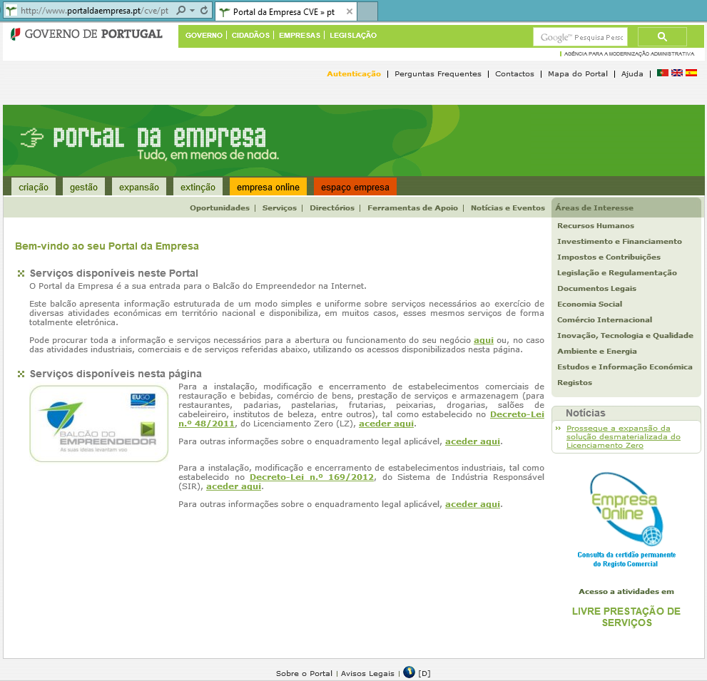
SISTEMA INFORMÁTICO
SIR – Tramitação dos procedimentos por via eletrónica através da plataforma;
www.portaldaempresa.pt
SEMINÁRIO “Novas oportunidades para a Agricultura”
1.setembro.2014 – RIO MAIOR
Rui Correia

Slide 10
Elementos instrutórios
Os elementos instrutórios são os previstos no artigo 12.º da Portaria n.º 302/2013, de 16 de outubro
O procedimento será obrigatoriamente em formato digital.
A mera comunicação prévia significa a aceitação de termo de responsabilidade, disponibilizado ao requerente no «Balcão do empreendedor», no qual declara conhecer e cumprir as exigências legais aplicáveis à sua atividade em matéria de segurança e saúde no trabalho e ambiente, bem como, quando aplicável, as exigências em matéria de segurança alimentar e os limiares de produção previstos na parte 2 -A do anexo I ao SIR – maior responsabilização do industrial
SEMINÁRIO “Novas oportunidades para a Agricultura”
1.setembro.2014 – RIO MAIOR
Rui Correia

Slide 11
CONCLUSÃO
EM TERMOS PRÁTICOS:
Produção / transformação – produto diferenciado
Verificar a utilização do local
Identificar a atividade (anexos da legislação)
Compatibilidade da atividade com a utilização do edifício/fração
Documentos necessários em formato digital
Simulação
Formulário de mera comunicação prévia– devidamente preenchido - implica correio eletrónico
Receção do documento de submissão
Pagamento de taxas
SEMINÁRIO “Novas oportunidades para a Agricultura”
1.setembro.2014 – RIO MAIOR
Rui Correia

Slide 12
Obrigado
rui.correia@cm-abrantes.pt
SEMINÁRIO “Novas oportunidades para a Agricultura”
1.setembro.2014 – RIO MAIOR
Rui Correia

